Slide 1
Detektor Sarkazmu
Jakub Bednarowicz
Szczepan Dołęga
Patryk Dudek
Bartłomiej Filipczyk

Slide 2
Spis treści
Co to jest sarkazm
Zasada działania detektora sarkazmu
Jak stworzyć detektor sarkazmu
Przykłady zastosowań
Trudności
Podsumowanie

Slide 3
Co to jest sarkazm
Sarkazm jest formą języka mówionego lub pisanego, w której słowa są używane w sposób ironiczny, żartobliwy lub niezgodny z ich naturalnym znaczeniem. Osoba mówiąca sarkastycznie może na przykład udawać, że jest czymś podekscytowana, podczas gdy tak naprawdę jest znudzona lub zażenowana.
Sarkazm jest często używany w celu zabawy lub złagodzenia napięcia w sytuacjach, w których ludzie nie mogą lub nie chcą mówić otwarcie o swoich uczuciach lub przekonaniach. Warto pamiętać, że sarkazm może być trudny do zrozumienia dla osób, które go nie znają, a także może być traktowany jako obraźliwy lub nieodpowiedni w niektórych sytuacjach.

Slide 4
Zasada działania detektora sarkazmu
Zasada działania programu wykrywającego sarkazm polega na analizie tekstu lub mowy i poszukiwaniu w nim oznak sarkazmu. Istnieją różne sposoby na wykrywanie sarkazmu, ale najczęściej wykorzystuje się metody oparte na uczeniu maszynowym i przetwarzaniu języka naturalnego.
Programy te często opierają się o słowniki sarkazmu oraz o zestawy danych treningowych, które zawierają przykłady tekstów z oznaczeniem, czy są one sarkastyczne czy nie. Algorytmy uczące maszyny są wykorzystywane do opracowania modelu, który jest w stanie zidentyfikować sarkazm na podstawie tych przykładów.
Inne opierają się o specjalnie zaprojektowane reguły i kryteria, które pozwalają im ocenić, czy dane słowa lub zdania są używane sarkastycznie.

Slide 5
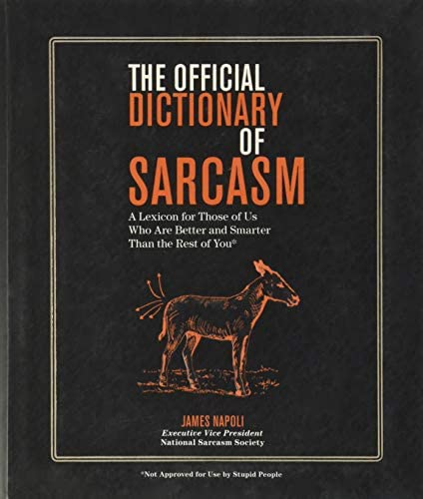
Jak stworzyć detektor sarkazmu
Aby stworzyć program wykrywający sarkazm, należy przejść przez następujące kroki:
Zgromadzenie dużego zbioru danych z przykładami sarkastycznych wypowiedzi. Może to obejmować zarówno teksty pisane, jak i mowę.
Opracowanie algorytmu uczenia maszynowego innego rodzaju sztucznej inteligencji, która będzie w stanie analizować tekst lub mowę i wyodrębniać z niego elementy, które mogą wskazywać na sarkazm.

Slide 6
Jak stworzyć detektor sarkazmu cd.
Uczenie algorytmu na podstawie zbioru danych z przykładami sarkastycznych wypowiedzi. Może to obejmować trenowanie algorytmu na podstawie przykładów sarkazmu, a następnie sprawdzanie jego skuteczności, porównując jego wyniki z rzeczywistymi przykładami sarkazmu.
Testowanie i dostosowywanie algorytmu, aby poprawić jego dokładność. Może to obejmować dodawanie nowych przykładów danych do zbioru danych lub modyfikowanie algorytmu, aby lepiej rozpoznawał sarkazm.

Slide 7
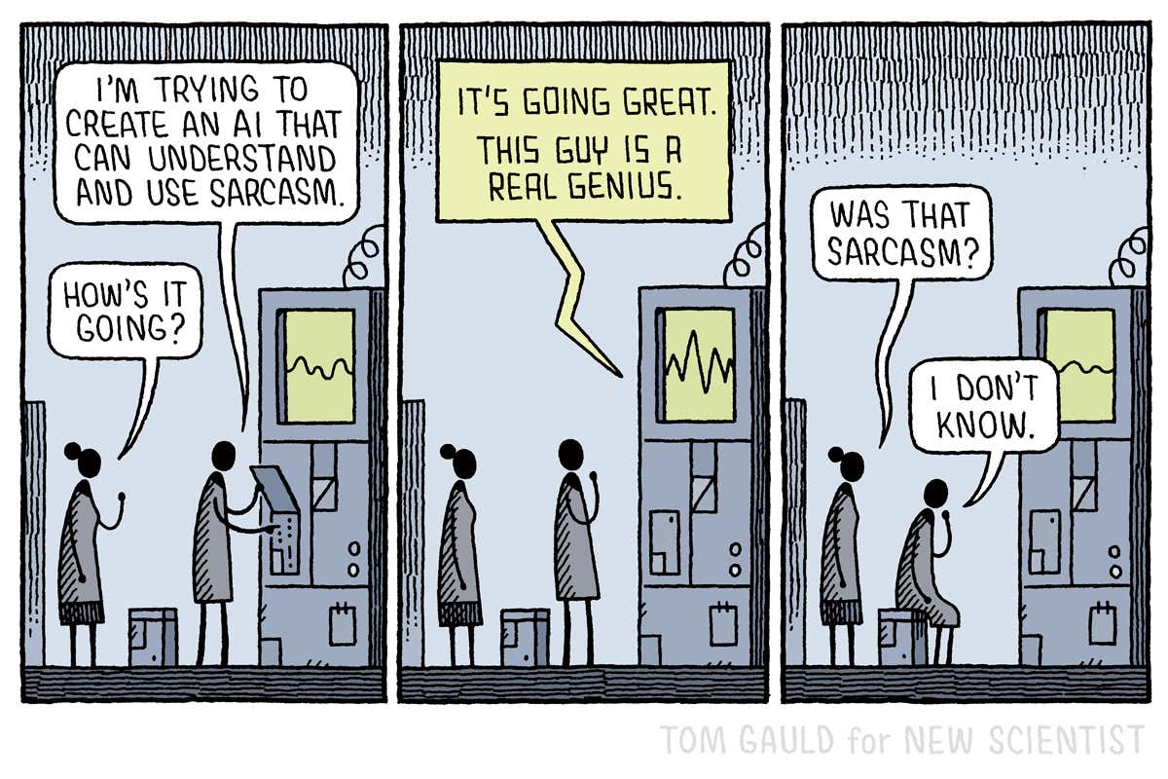
Jak stworzyć detektor sarkazmu cd.
Integracja algorytmu z interfejsem użytkownika i innymi elementami programu wykrywającego sarkazm. Może to obejmować stworzenie interfejsu graficznego lub innego rodzaju interfejsu, który umożliwi użytkownikowi korzystanie z programu.
Testowanie i walidacja programu wykrywającego sarkazm za pomocą dodatkowych przykładów danych i sprawdzenie, czy program działa poprawnie i dokładnie rozpoznaje sarkazm.

Slide 8
Przykłady zastosowań
Analiza social media: Detektory sarkazmu mogą być używane do monitorowania social media w celu zidentyfikowania sarkastycznych komentarzy lub postów.
Analiza języka naturalnego: Detektory sarkazmu mogą być używane do analizy tekstu w celu zidentyfikowania sarkastycznych wypowiedzi w korespondencji e-mail lub na forach internetowych.
Przetwarzanie języka mówionego: Detektory sarkazmu mogą być używane do analizy mowy w celu zidentyfikowania sarkastycznych wypowiedzi podczas rozmów telefonicznych lub wideokonferencji.

Slide 9
Trudności
Zgromadzenie dużego zbioru danych z przykładami sarkastycznych wypowiedzi może być trudne, ponieważ sarkazm jest formą języka, która może być trudna do zdefiniowania i rozpoznania nawet dla ludzi.
Detektor może potrzebować szerszego kontekstu aby w odpowiedni sposób zdefiniować intencje autora słów.

Slide 10
Podsumowanie
Detektory sarkazmu mogą mieć szerokie zastosowanie w celu lepszego zrozumienia intencji autorów wypowiedzi oraz w celu uniknięcia nieporozumień i konfliktów. Jednak ich skuteczność jest ograniczona przez trudności związane z rozpoznawaniem sarkazmu, który jest często oparty na kontekście i subtelnych niuansach języka. W celu zwiększenia skuteczności detektorów sarkazmu konieczne jest ciągłe doskonalenie algorytmów i technik analizy języka oraz uwzględnienie różnorodności językowej i kulturowej.

